Slide 1
Desenvolvimento de Software I
2º Módulo

Slide 2
Herança
É um princípio da Programação Orientada a Objetos que permite que as classes compartilhem atributos e métodos comuns baseados em um relacionamento.
A herança possibilita a aplicação de vários conceitos de orientação a objetos que não seriam viáveis sem a organização e estruturação alcançada por sua utilização.

Slide 3
Generalização / Especialização
É a primeira abordagem a ser feita sobre herança e possibilita a vantagem mais direta e evidente que é a reutilização de código.
A generalização é o agrupamento de características (atributos) e regras (métodos) comuns em um modelo de sistema.
Já a especialização é o processo inverso, é a definição das particularidades de cada elemento de um modelo de sistemas, detalhando características e regras especificas de um o objeto.

Slide 4
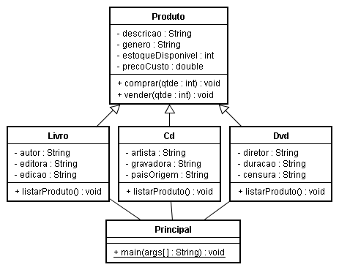
Projeto: Livraria

Slide 5
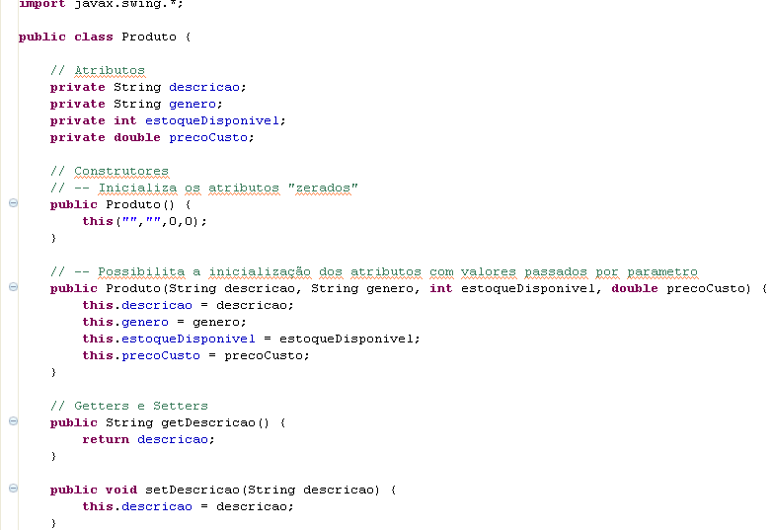
superclasse: Produto

Slide 6
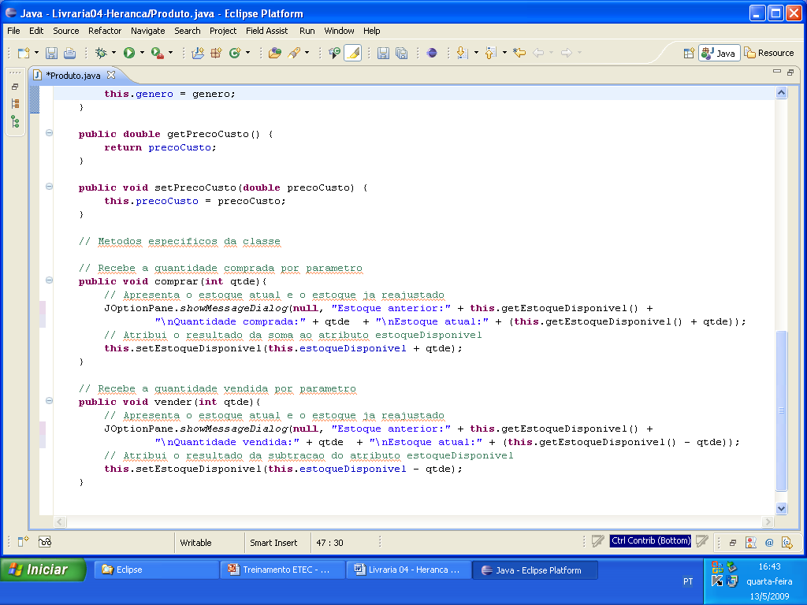
superclasse: Produto

Slide 7
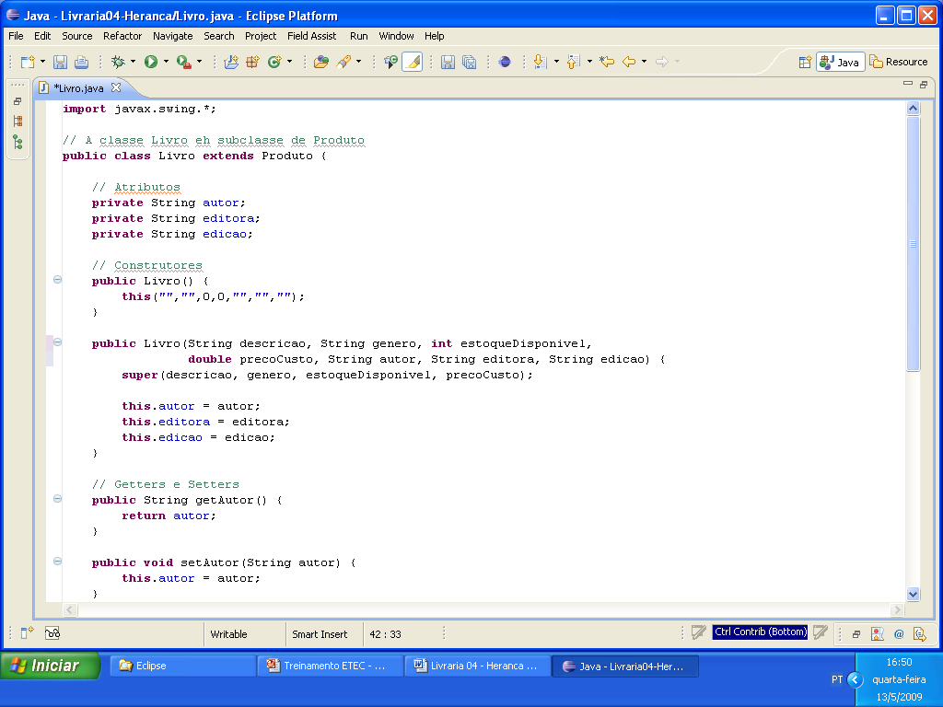
subclasse: Livro

Slide 8
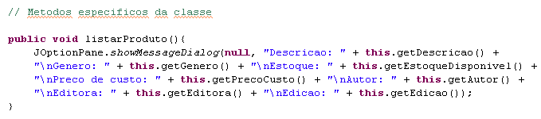
subclasse: Livro

Slide 9
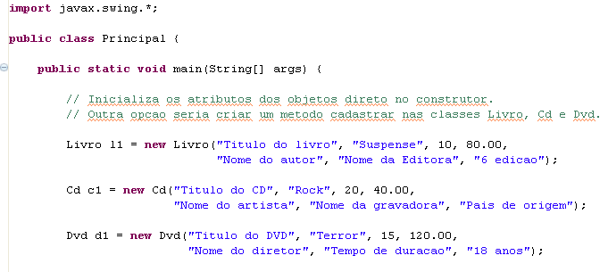
classe: Principal

Slide 10
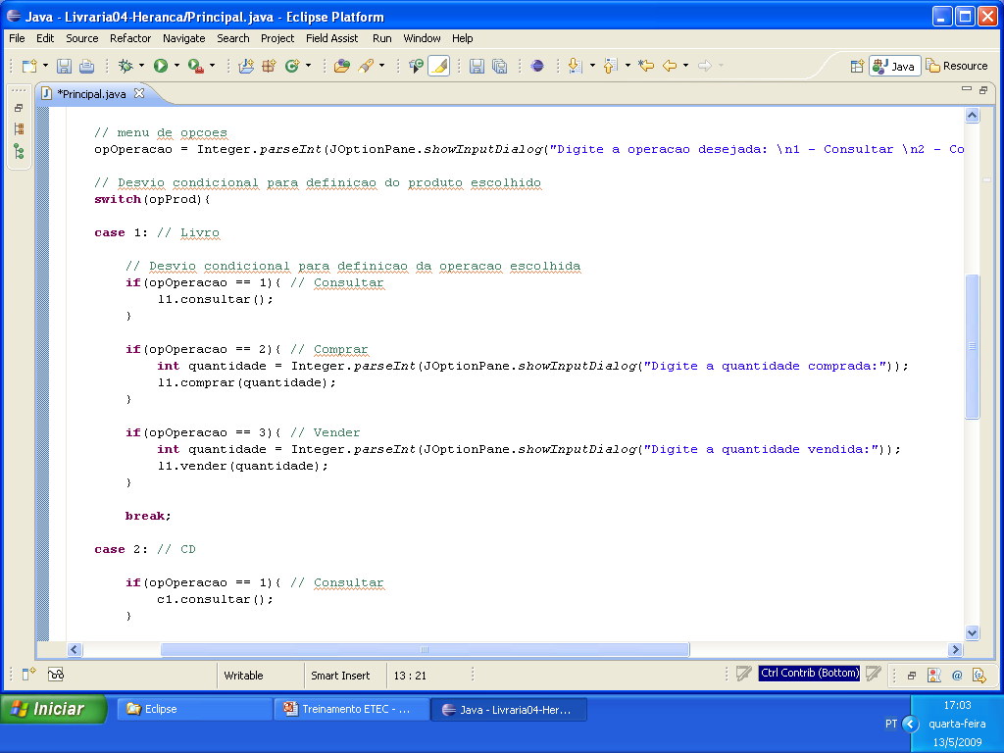
classe: Principal

Slide 11
Considerações
A herança é definida na implementação da subclasse, ou seja, quanto a codificação, a superclasse não apresenta nenhuma diferença.
O relacionamento de herança é gerado através do comando extends que é implementado na assinatura (cabeçalho) da subclasse indicando a sua superclasse.
Podemos resumir que a finalidade dos construtores é inicializar os atributos de um objeto na sua instanciação. Considerando que uma subclasse herda os atributos (além dos métodos) de sua superclasse, devemos portanto, preparar os construtores da subclasse para inicializarem também os atributos herdados. Para isso utilizamos o método super().

